Slide 1

架构组mickeyxu

Slide 2

TSF4G Overview
Platform independent autoBuild
Distribution

Slide 3

libs
tools
services
apps
examples
Linux32
Linux64
Win32
Win64
vc6,vc7,vc8,vc9
debug,release
md,mt
sp1,sp2
。。。
多个组件
多个 平台

Slide 4

Checkout源代码
Configure
Make
Make test
Make release
Windows下没有gnu tool chain如何跨平台？？

Slide 5

需要在多个平台下构建tsf4g组件
工程管理工具必须跨平台
必须有统一的抽象
工具必须足够灵活，适应变化

Slide 6

Python是跨平台的脚本语言
Scons是基于python的跨平台工程构建工具
Scons支持gcc，vc编译并创建库文件，编译并创建二进制文件，scons足够灵活
Scons工程配置文件是python脚本

Slide 7

SCons是下一代的软件构件工具，它跨平台，功能类似autoconf/automake, 它能帮助﻿你更方便，更可靠，更快速的构建软件
工作机制类似Make，通过读取SConstruct文件工作
和Make的区别：
Make指定依赖关系
SCONS指定编译目标

Slide 8
最简单的SConstruct脚本
Program('Hello','Hello.c')
Install('bin/','Hello')
1. 所有平台都能用。
2. 不用做任何修改，直接编译即可
SCons函数格式
tools([target],[source],[...options])

Slide 9
Makefile实现
if isLinux()
CC=gcc
else
CC=cl(vc6?7.8.9**7&....)
endif
all:Hello
  $CP Hello bin/Hello
  Hello:
  $CC -o Hello Hello.c

Slide 10

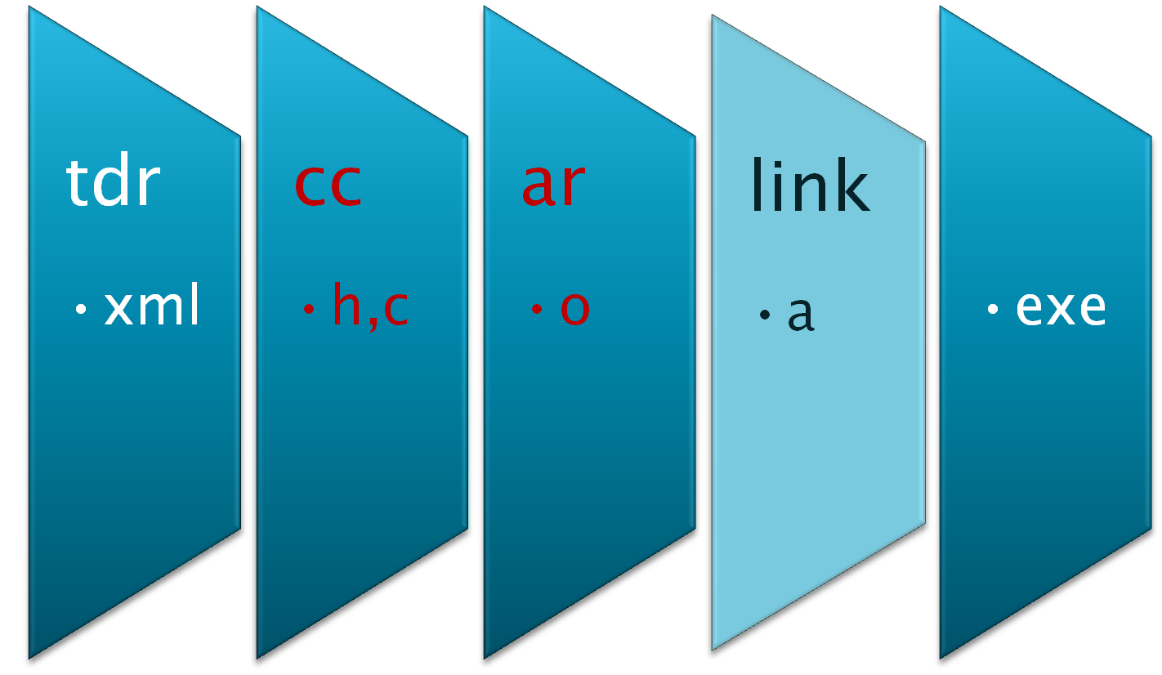


Slide 11
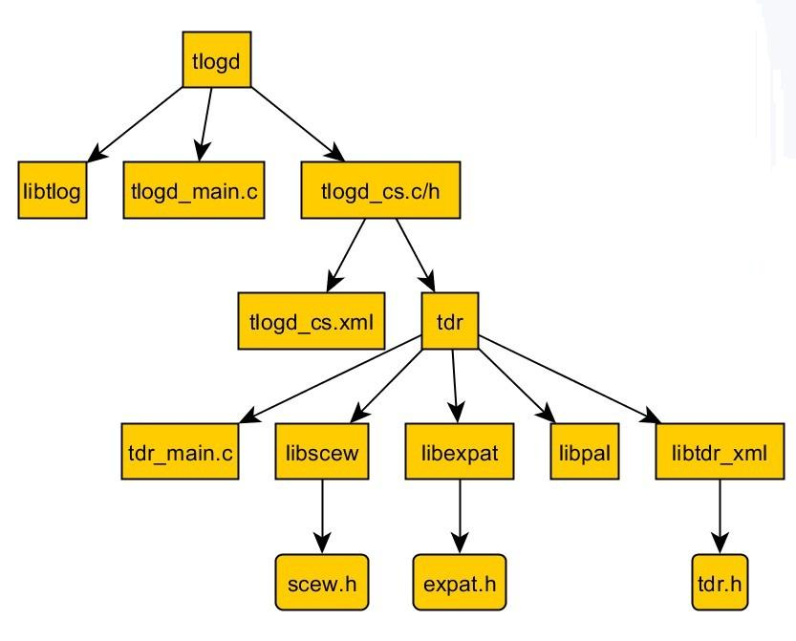
核心数据结构--构建树(有向无环图)
Program(‘tdr’,LIBS=‘’)
xml2h(‘tlogd_cs.xml’)
Program(‘tlogd’,’tlogd_main.c’)

Slide 12
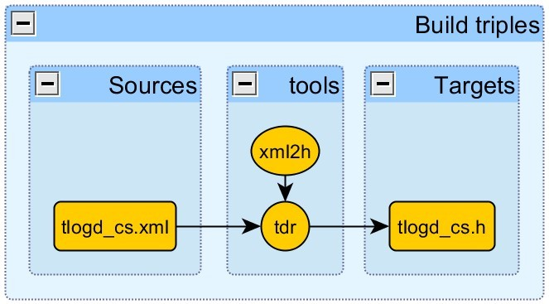
如何描述图（构建过程三元组）
源文件（sources）
工具（tools,options）
输出文件（targets）

Slide 13
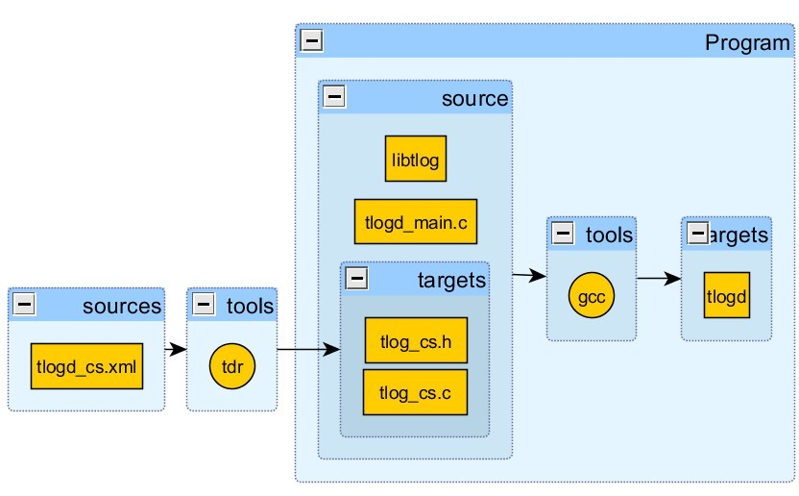
多个编译工具之间的关系

Slide 14
构建工程的编译树（图）
所有的工作都变成从三元组构造工程树（图）
使用不同的三元组构造不同的工程树
Program('Hello','Hello.c')
tools(target,source,...options)
如何构造三元组？？？
1. 构造Source
2. 构造Target（通常只需要指定文件名）
3. 构造工具和options（通常使用默认选项）

Slide 15
生成source
source通常是一个列表，可以通过如下方法生成：
1. Glob('*.c') 提取当前目录下的所有C文件
2. Glob('tlogd_main.c') 提取一个文件
3. Split(‘tlogd_main.c tlogd_cs.c’)直接从字符串构建
通过指定LIB参数来提供依赖库信息
.h的依赖关系不需要显式指定，scons会自动解析

Slide 16
构造Target
通常target只有一个，只需要指定文件名即可
特殊情况，xml2h工具可以不用指定文件名

Slide 17
构造工具
在TSF4G中使用的工具是有限的，我们将使用到的工具都列出来，并做解释
xml2h
xml2c
xml2dr
buildStaticLib
buildSharedLib
buildTools
buildServices
buildExec
Install
InstallAs
InstallPath

Slide 18
xml2h
Source | target | Options
XML文件列表，例如： Split(‘tlogd_cs.xml tlogd_conf.xml’) | Xml文件对应的头文件，不用指定 | XML2HFLAG：传递给tdr工具的flag，通常可以不用填写
Buildenv.xml2h(Split(“tlogd.xml tlogConf.xml”))

Slide 19
xml2c
source | target | options
XML文件列表，例如： Split(‘tlogd_cs.xml tlogd_conf.xml’) | 输出c文件的basename。 ‘tlogcs’将输出tlogcs.c | XML2CFLAGS : 默认可以不填
Buildenv.xml2c(“tlogd”,”tlogd.xml”)

Slide 20
buildStaticLib()
Source | Target | options
用于生成lib的c或者c++文件名，例如： Split(‘tlog.c tlogfile.c tlogfilter.cpp’) | 需要填写输出库名： ‘tlog’在linux下将输出‘libtlog.a’在windows下将输出’libtlog.lib’或者’libtlog_d.lib’(debug) | CPPFLAGS CPPDEFINES CCFLAGS CFLAGS
Buildenv.BuildStaticLib(“tdr”,src)

Slide 21
buildSharedLib()
Source | Target | Options
1. 用于构建动态库的源码列表： Split(‘a.c b.c’) 2. 输入的静态库： LIBS=‘tlog tdr’ | Linux下输出动态库，windows下无动作。 输出 libtsf4g.so.2.0.0 | CPPPATH CPPDEFINES CFLAGS CCFLAGS LIBS
Buildenv.buildSharedLib(“tsf4g”,src)

Slide 22
buildExec()
source | target | options
source=Split(‘a.c b.c’) LIBS=‘pthread mysqlclient tdr tlog’ | ‘tdr’ | CPPPATH CPPDEFINES CFLAGS CCFLAGS
Buildenv.buildExec(“tnamesvr”,src)

Slide 23
Install()
source | target | options
Split(‘tlogd.xml tlogd_log.xml’) | Tsf4g_base+’/services/tlog_services/’ | None
Install(“a”,”b”)

Slide 24
InstallAs()
source | target | tools
fileToInstall e.g.: ‘tlogd.xml.windows’ | Where to install e.g.: ‘tools/tlogd.xml’ | None

Slide 25
buildTools(Services)
source | target | options
source=Split(‘a.c b.c’) LIBS=‘pthread mysqlclient tdr tlog’ | ‘tlogd’ 如果指定install选项，将会安装这些工具到默认目录 | CPPPATH CPPDEFINES CFLAGS CCFLAGS

Slide 26
关键参数解释
CPPPATH： include路径
CPPDEFINES：define
CFLAGS：编译C文件使用的选项
CCFLAGS：编译C和C++文件使用的选项
LINKFLAGS：连接器使用的选项
LIBS:指定需要使用的库

Slide 27
TSF4G工具集
为了方便使用，我们提供了一系列TSF4G构造工具集，为开发提供方便：
OS信息相关工具
PATH信息相关工具
BASE组件信息相关工具

Slide 28
OS信息相关工具
isLinux(),isWindows()，isLinux32(),isLinux64()
isWin32(),isWin64()
is32(),is64()…

Slide 29
PATH信息相关成员
baseDir: tsf4gBase的路径信息
libPath:库源码路径（lib tools services）
libBinPath：库安装路径
libInstallPath：库发布路径
getInstallBase()根目录

Slide 30
Base组件相关信息
getStaticLib(libName)
getTools(ToolsName)
getServices(ServicesName)

Slide 31
Release相关方法
buildenv.isInstall(ModuleName)
判断是否生成该模块的安装包，ModuleName通过
scons –-install-modules=moduleName传入
buildenv.getAppInstallPath()获取app的安装位置
buildenv.getAppPath()获取App的位置

Slide 32
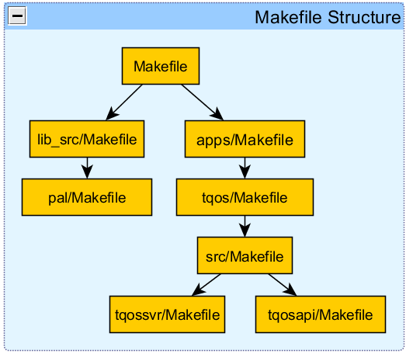
Make文件结构

Slide 33
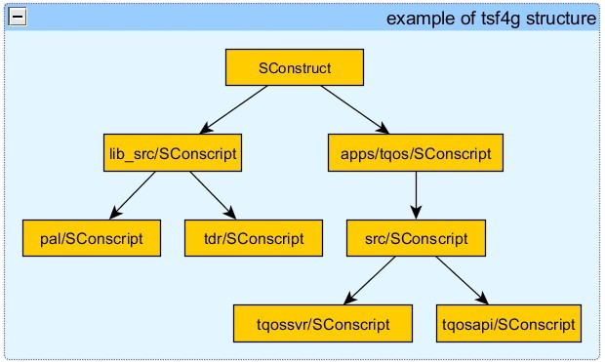
scons系统文件结构

Slide 34
Make和SCons对比
Make
Include ../../tsf4g.mk
cd pal && make
SCons
SConscript(‘child’)
天然支持

Slide 35

SConstruct
lib_src/pal/Sconscript
tools_src/tdr/Sconscript

Slide 36

#相当于include
Import('buildenv')
#构造源码
src_local = Glob('*.c')
src_local += Glob('*.cpp')
src_local.remove(‘main.c’)
#编译
buildenv.buildStaticLib('pal',src_local)
#完成工作
Return('src_local')
SConscript

Slide 37

src_local=Glob('tdr.c')
src_local+=Glob('tgetopt.c')
src_local+=Glob('tdr_tools.c')
if buildenv.isLinux():
buildenv.buildTools('tdr',src_local,a_cppdefs="TDR_WITH_XML",a_tsf4g_static_lib='tdr_xml')
else:
buildenv.buildTools('tdr',src_local,a_cppdefs="TDR_WITH_XML",a_tsf4g_static_lib='tdr_xml')

Slide 38

src_local = Glob('*.c')
src_local += Glob('*.cpp')
if buildenv.isLinux():
buildenv.buildExec("HelloWorld",src_local,a_tsf4g_static_lib='tsf4g')
else:
buildenv.buildExec("HelloWorld",src_local,a_cppdefs='TDR_WITH_XML')

Slide 39
添加新项目的方法
1. 在项目目录中创建脚步SConscript（apps/tqos/SConscript）
2. 在src目录下创建脚本SConscript
3. 在每个process目录下创建脚步SConscript
4. 使用SConscript(‘Path to SConscript’)建立脚本之间的关系
5. 在各个SConscript中添加编译目标，构建编译树

Slide 40
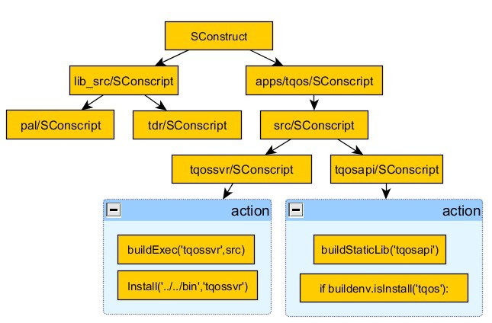
overview

Slide 41
查看文件
1. SConstruct
2. apps/tqos/SConscript
3. apps/tqos/src/SConscript
4. apps/tqos/src/tqossvr/SConscript

Slide 42
Command Options
1. 在根目录下，和make一样使用：
Scons
2. 在只目录下，和make不一样，应该用
Scons –u(可以使用alias解决)
帮助：
Scons –h将列出我们支持的所有选项

Slide 43
FAQ
1. 如何编译子目录的工程
scons -u
2. 如何查看编译选项
scons --just-print
3. 如何查看帮助
scons -h

Slide 44
参考资料
1. www.scons.org
2. www.python.org
3. ied.oa.com/tsf4g

Slide 45
Thanks!

